Slide 1
Российская Федерация
Ямало-Ненецкий автономный округ
Муниципальное образование Пуровский район
МУНИЦИПАЛЬНОЕ АВТОНОМНОЕ ДОШКОЛЬНОЕ ОБРАЗОВАТЕЛЬНОЕ УЧРЕЖДЕНИЕ
"ЦЕНТР РАЗВИТИЯ РЕБЁНКА – ДЕТСКИЙ САД "РАДУГА"
Семейный туристкий слёт
«Турист и велик и мал, мы
дети твои, Ямал!»

Slide 2
Цель проекта - совершенствование системы работы ДОУ и родителей по физкультурно-оздоровительному направлению в условиях активизации двигательной активности дошкольников средствами туризма.
Задачи проекта:
сформировать знания и первоначальные навыки выживания в природной среде, такие как, ориентировка на местности, обустройство бивака и др.
способствовать приобретению дошкольниками опыта походной жизни;
способствовать развитию познавательной мотивации и кругозора детей;
заинтересовать детей в поиске противоречия между имеющимися опытом и вновь полученными знаниями, побуждать их к постоянному желанию «открытий».
приобщать детей к бережному отношению к природе родного края;
популяризировать здоровый образ жизни и содействовать укреплению семейных ценностей;
воспитывать у дошкольников самостоятельность, инициативность, организованность, а также развивать волевые качества личности.

Slide 3
Ожидаемый результат проекта:
повысить компетентность воспитателей и родителей о значимости туризма для всестороннего развития детей
сформировать у участников образовательного процесса понимание необходимости развития физических качеств и навыков поисково-исследовательской деятельности посредством детско-семейного туризма.
Характеристика проекта: спортивно-познавательный, исследовательский, долгосрочный

Slide 4
Проблема:
у дошкольников недостаточно сформированы эколого-туристские знания и умения природопользования
низкий уровень понимания о значимости формирования здорового образа жизни у участников образовательных отношений (воспитанников, родителей и педагогов)
Гипотеза проекта:
применение средств туризма будет способствовать эффективному развитию и повышению уровня физических качеств, выносливости; способствовать интеллектуальному развитию детей; оказывать оздоровительный эффект для организма ребёнка благодаря комплексному воздействию природных факторов (солнца, воздух); будет способствовать усвоению знаний правил поведения на природе.

Slide 5
Участники: дошкольники 6-7лет (подготовительная к школе группа) МАДОУ «ЦРР-ДС «Радуга», родительская общественность, педагоги ДОУ, МАУ «РРМЦ», МБУК «Пуровский районный историко-краеведческий музей» .
Взаимодействие с социальными институтами города
совместные занятия с детьми и инструктирование родителей по выполнению этапов эстафет «Полоса препятствий»: «Разжигание костра», «Бревно» «Кочки», «Челночный бег», «Ориентирование по природным признакам», «Паутина», «Укладка рюкзака»
проведение тренировочных соревнований по фрироупу (дистанция «Любительская», командная гонка) и укладки рюкзака
знакомство детей с разными видами туризма
знакомство детей с правилами пользования спортивным снаряжением и оборудованием
инструктирование организаторов семейного туризма и родителей о безопасном использовании спортивных снаряжений и оборудования
участие в презентации проекта (независимая судейская коллегия)

Slide 6
МБУК «Пуровский районный историко-краеведческий музей» Реализация культурно-образовательной программы для старших дошкольников «Наш край» в рамках работы по циклу занятий и мини-выставок «Музей из старинного мешочка» (форма проведения: беседы, экскурсии, презентации)
Темы:
«Наши соседи – народы Севера» ;
«Дом на санях»
«Одежда, в которой всегда тепло»
«В гости к северной игрушке»;
«По страницам северных сказок»;
«Животные нашего края»;
«Растительный мир нашего края»;
«Рассказ старого кедра»;
Игра «Мой край – кладовая чудес»

Slide 7
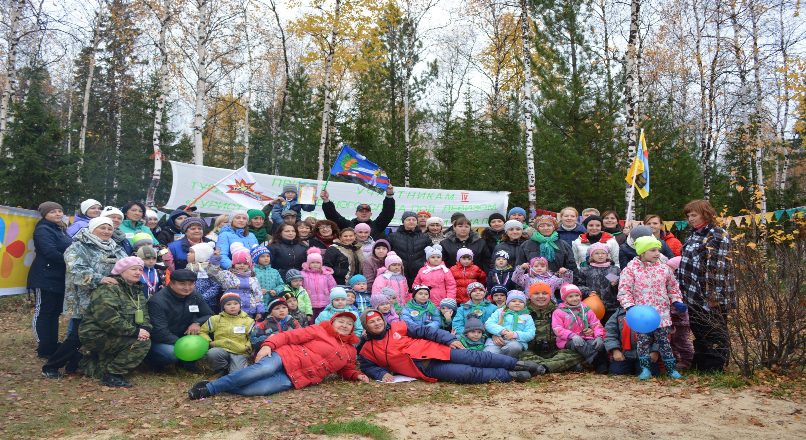

Slide 8
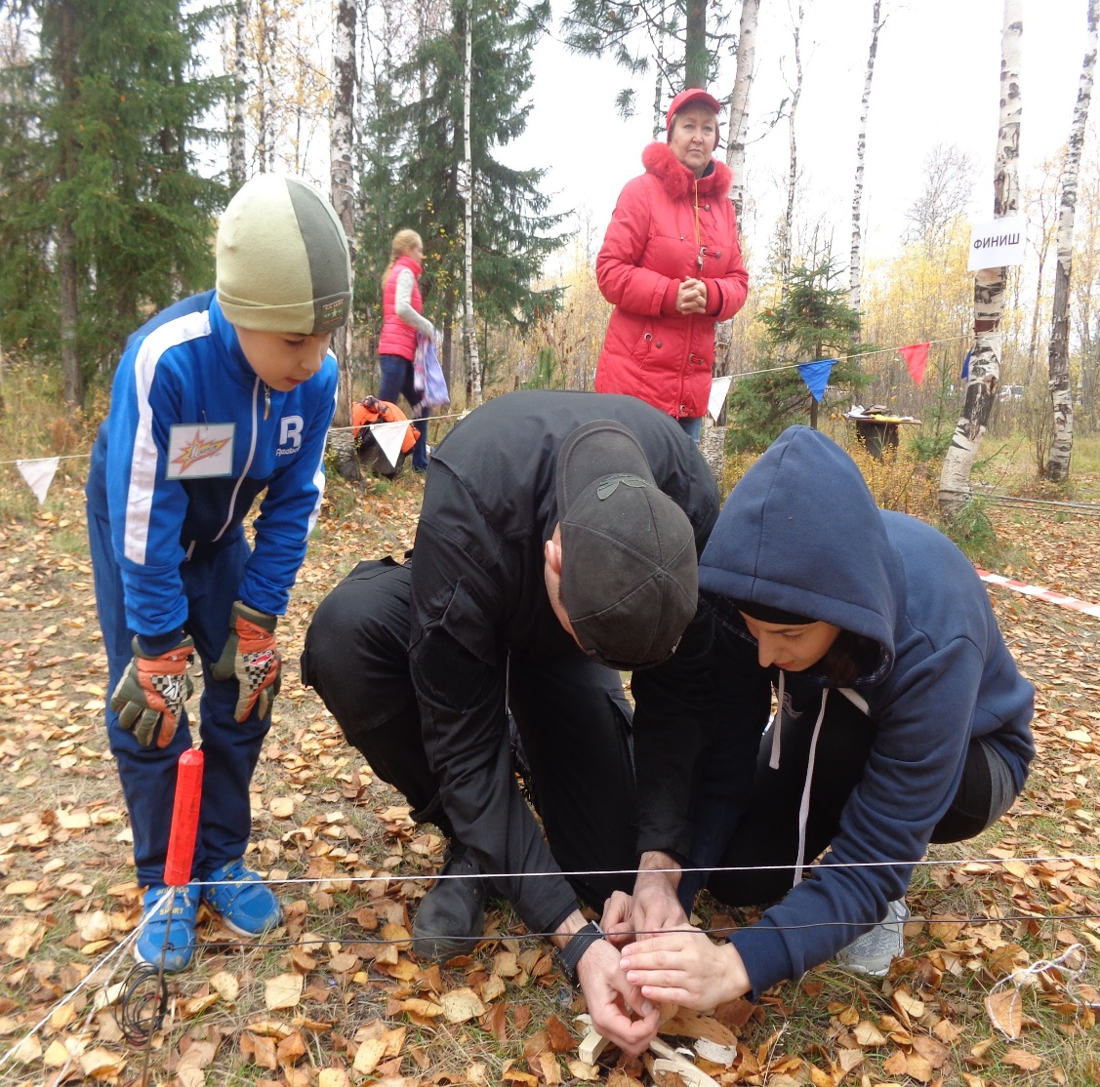
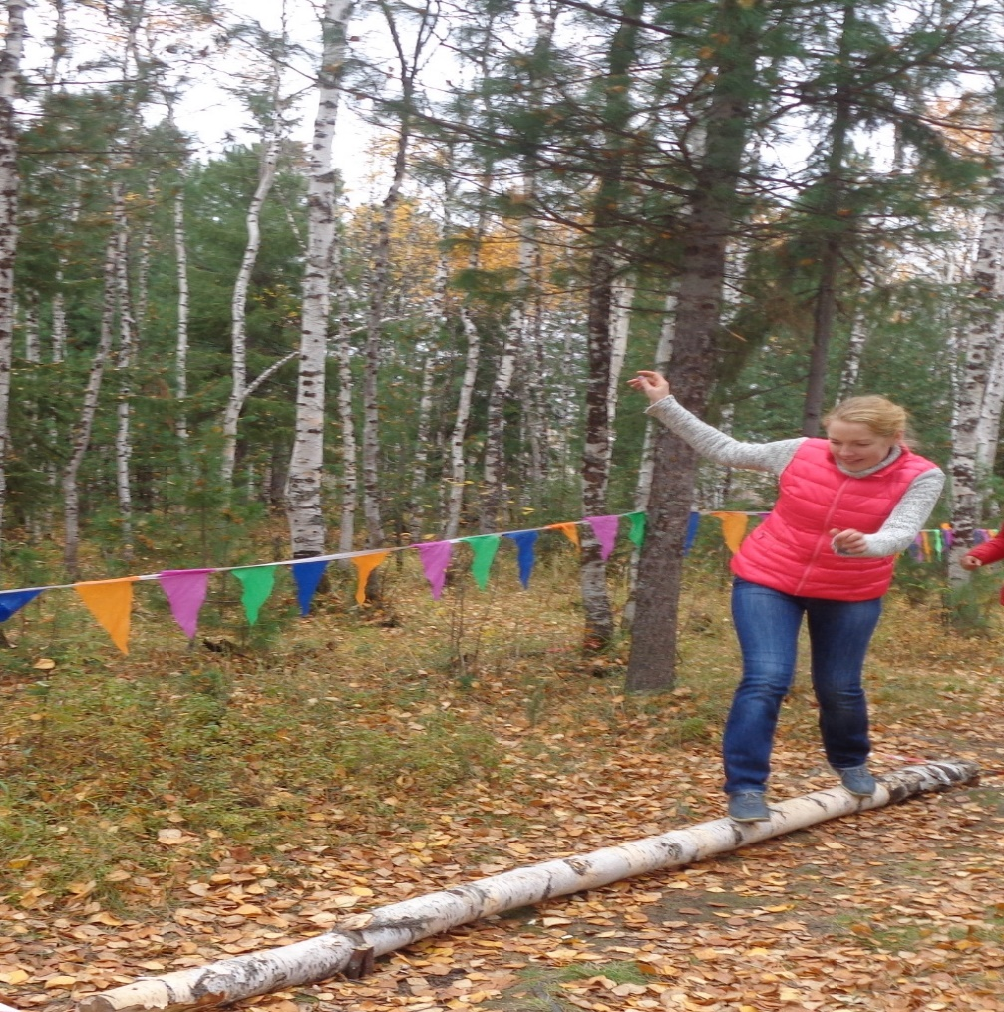
Эстафета
«Полоса препятствий»

Slide 9
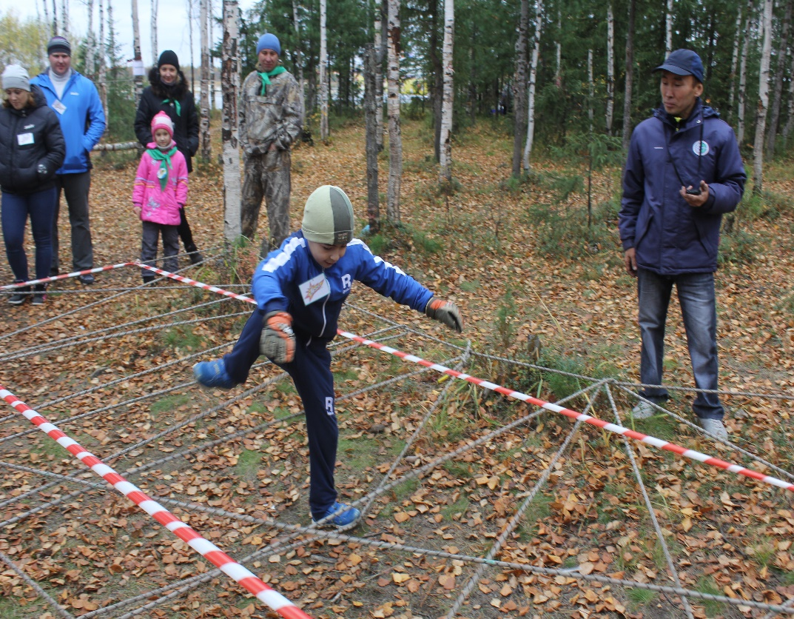
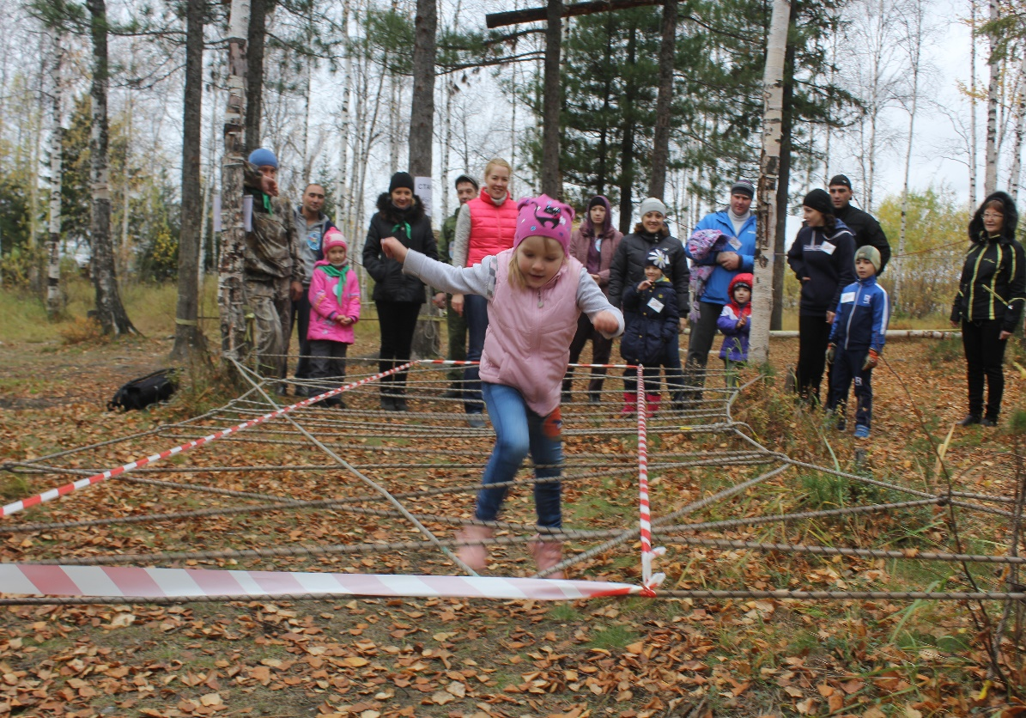
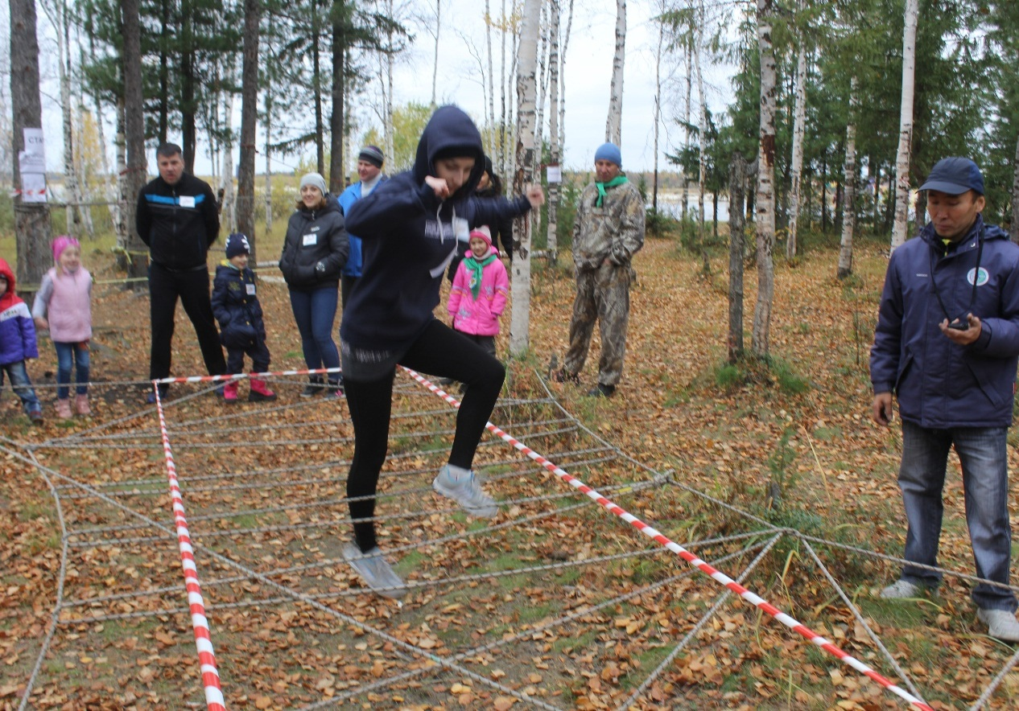

Slide 10
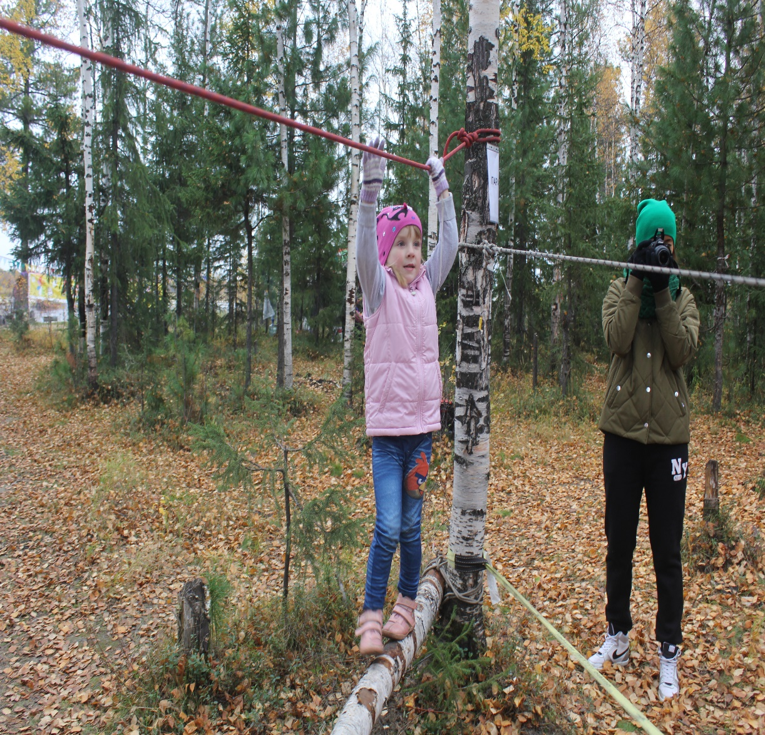
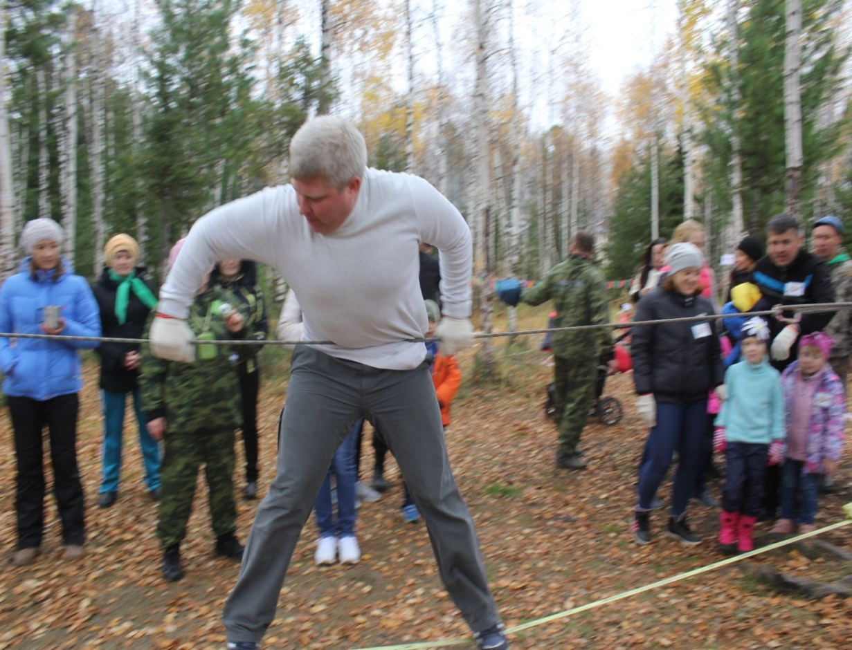
Соревнования по фрироупу

Slide 11
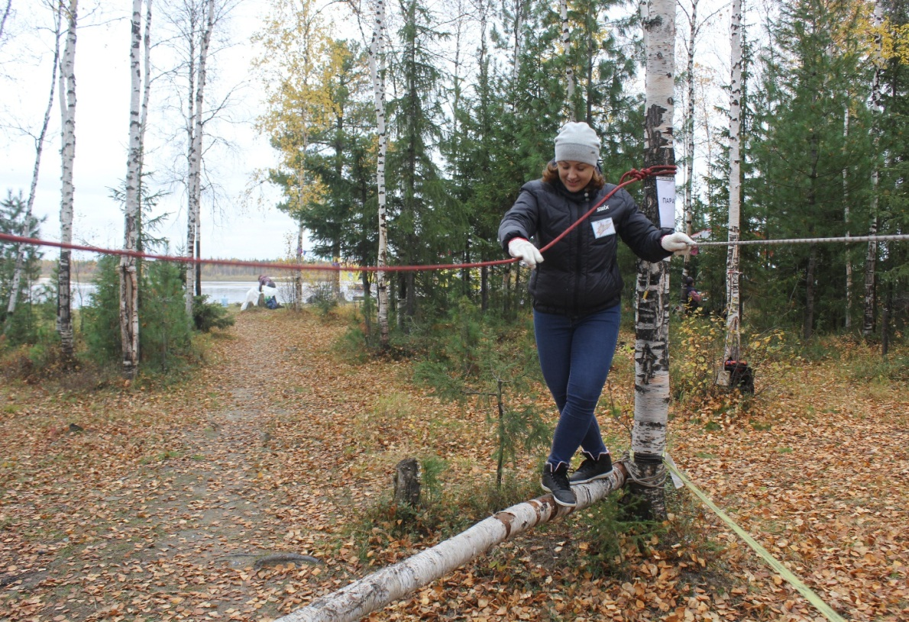
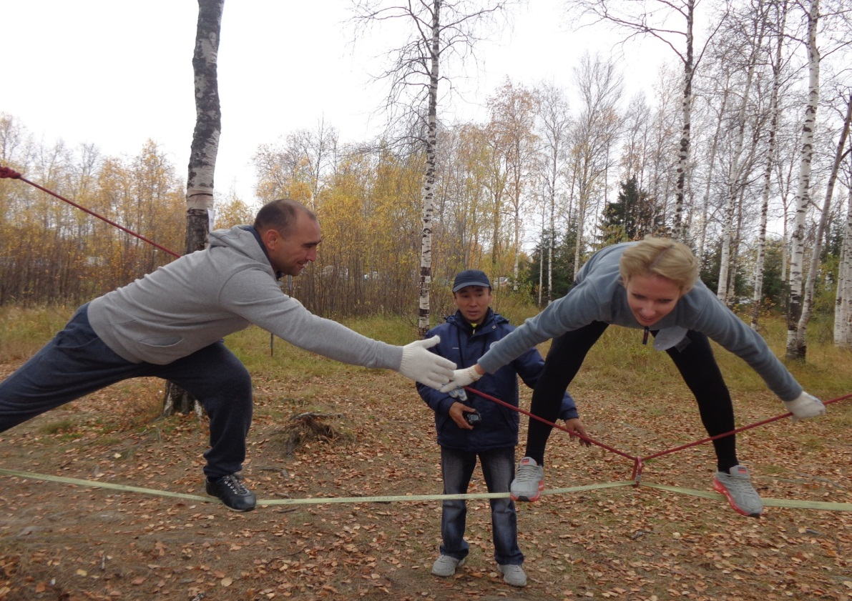

Slide 12
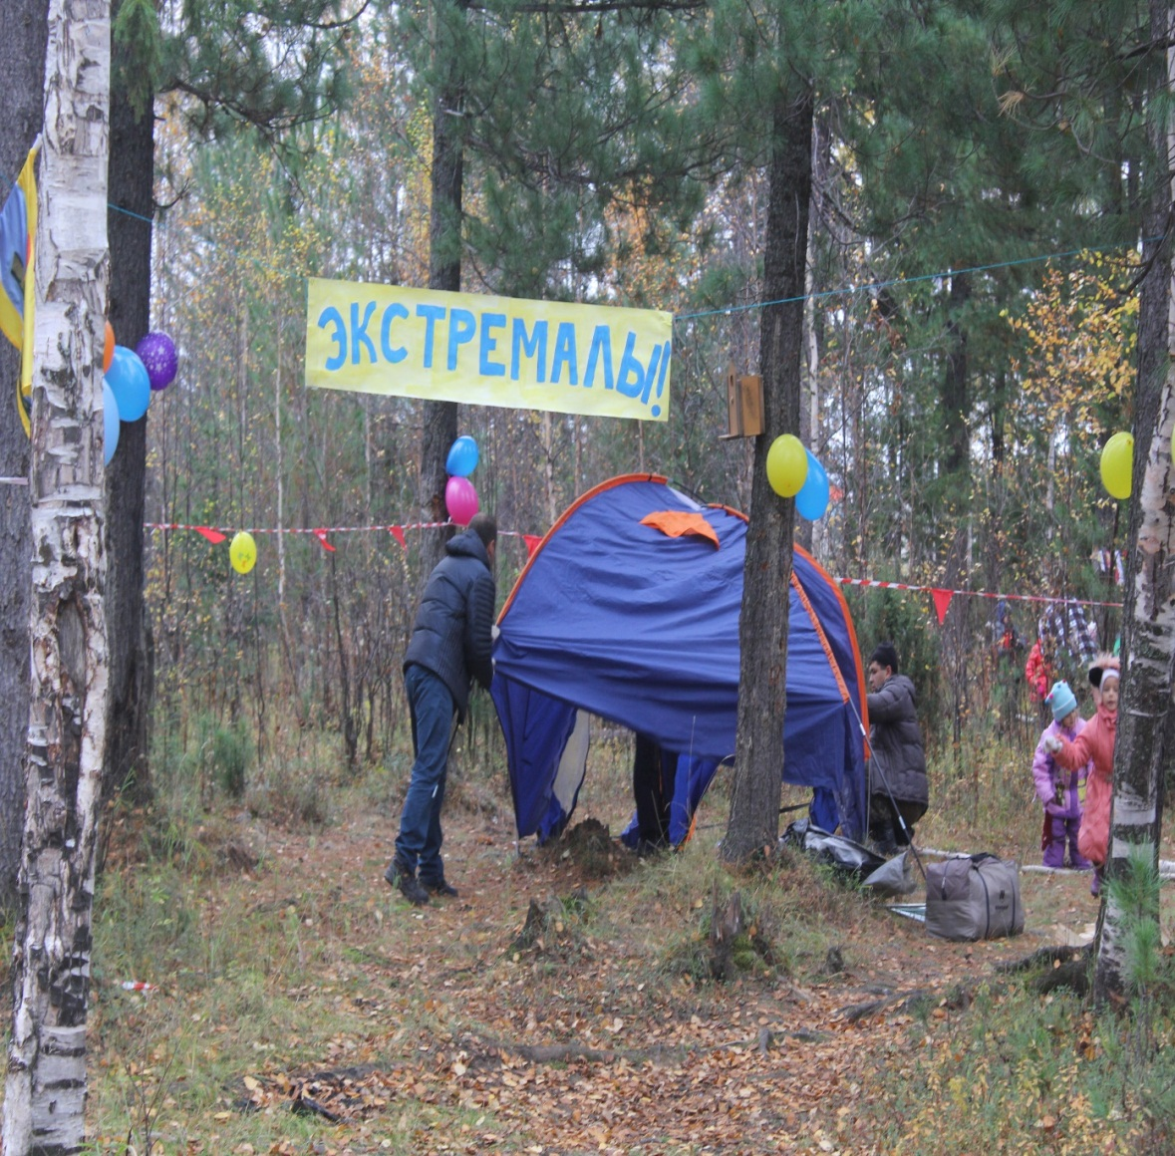
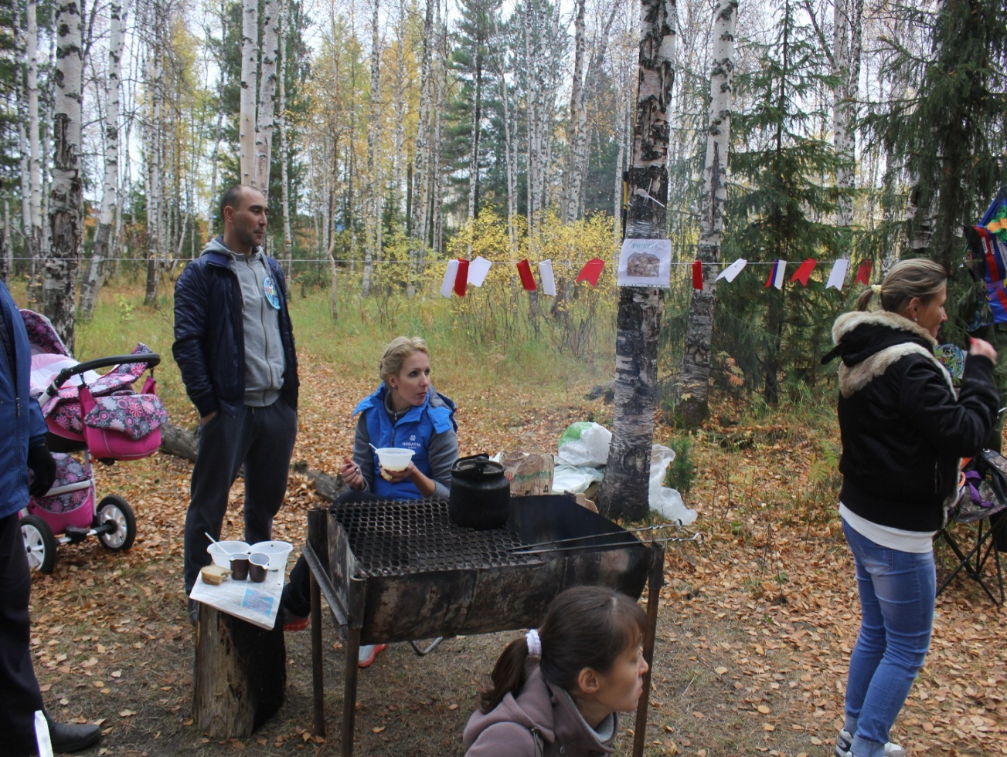
Конкурс
«Туристский бивак»

Slide 13
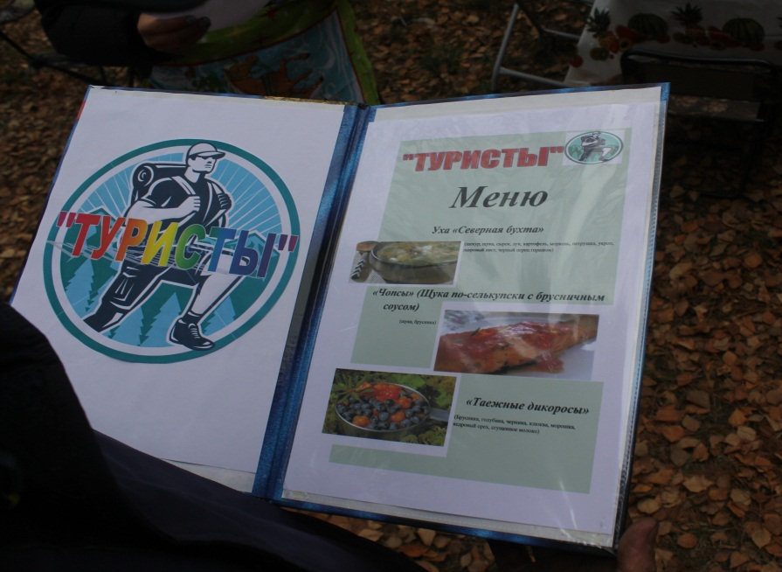
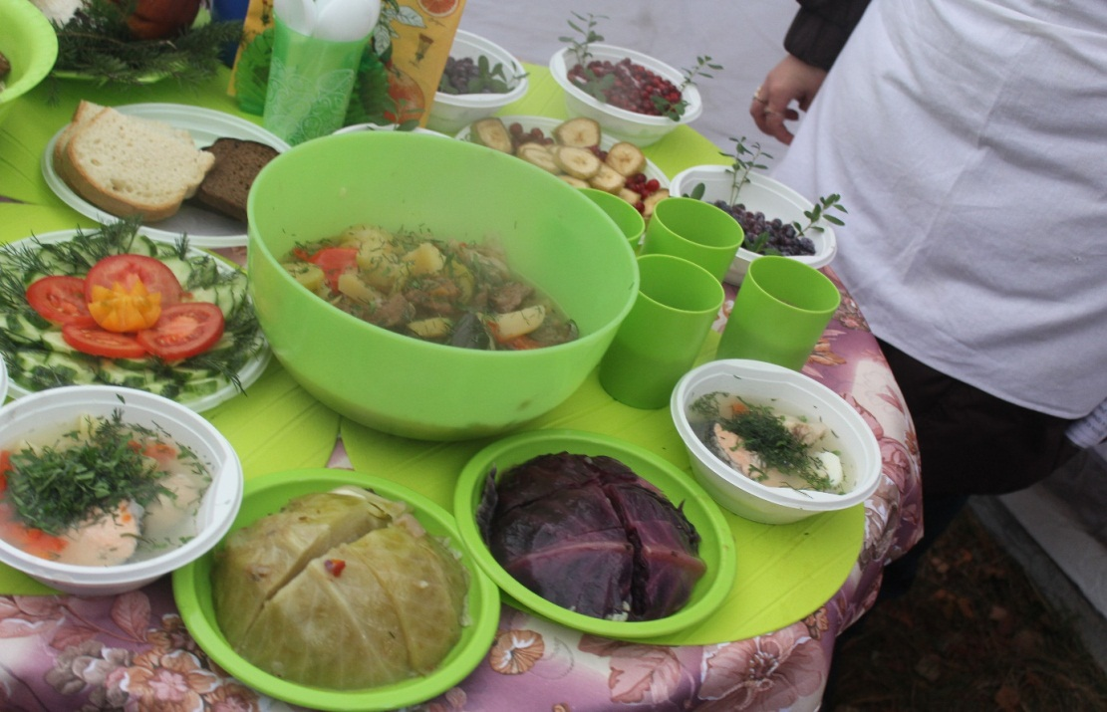
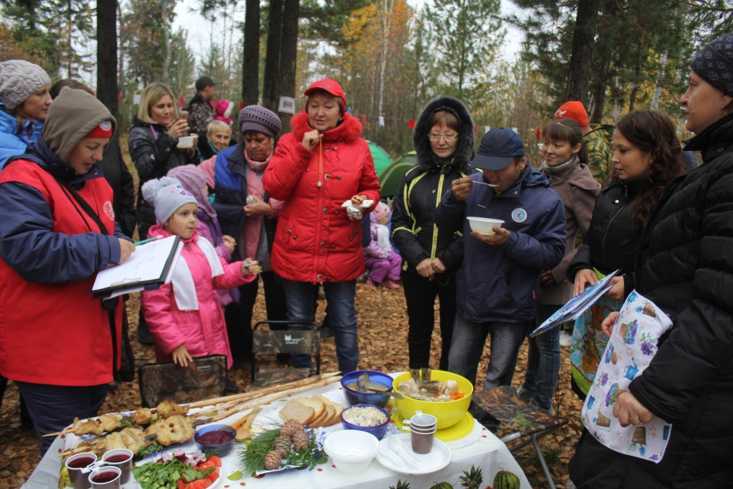
Конкурс
«Дегустация блюд»

Slide 14
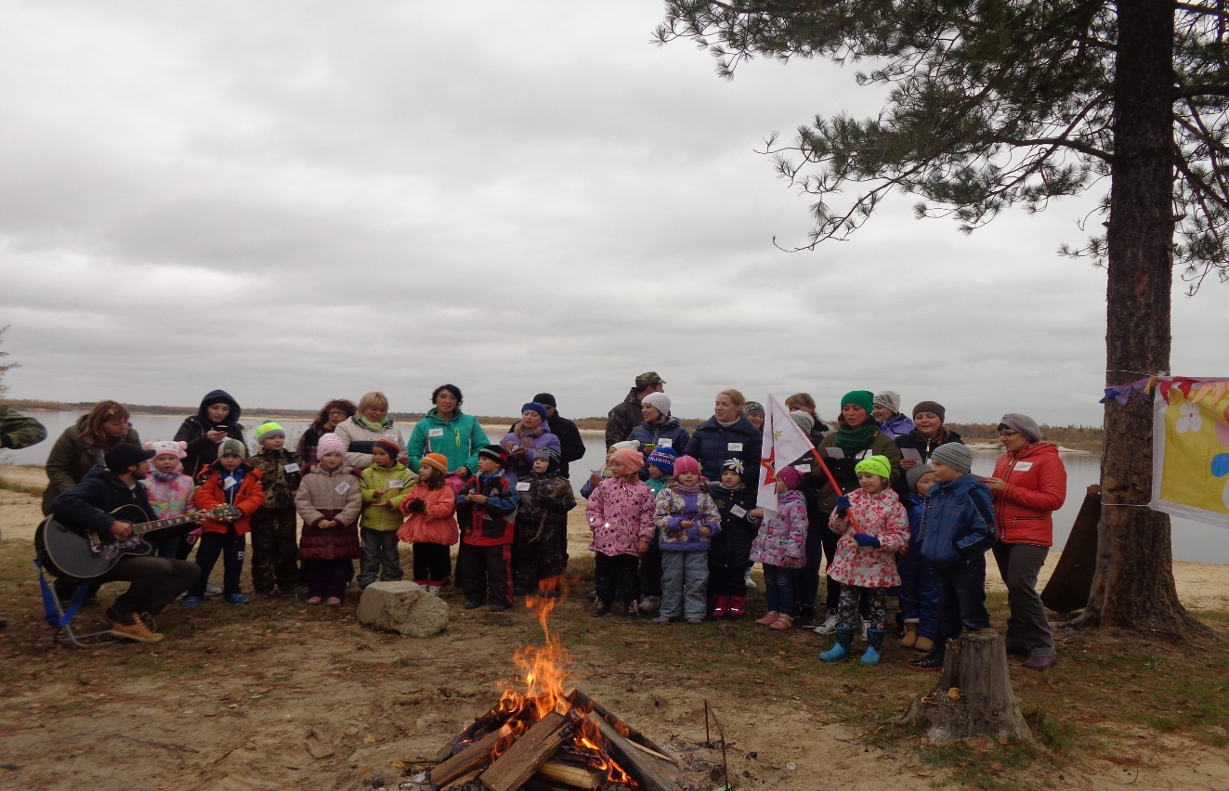
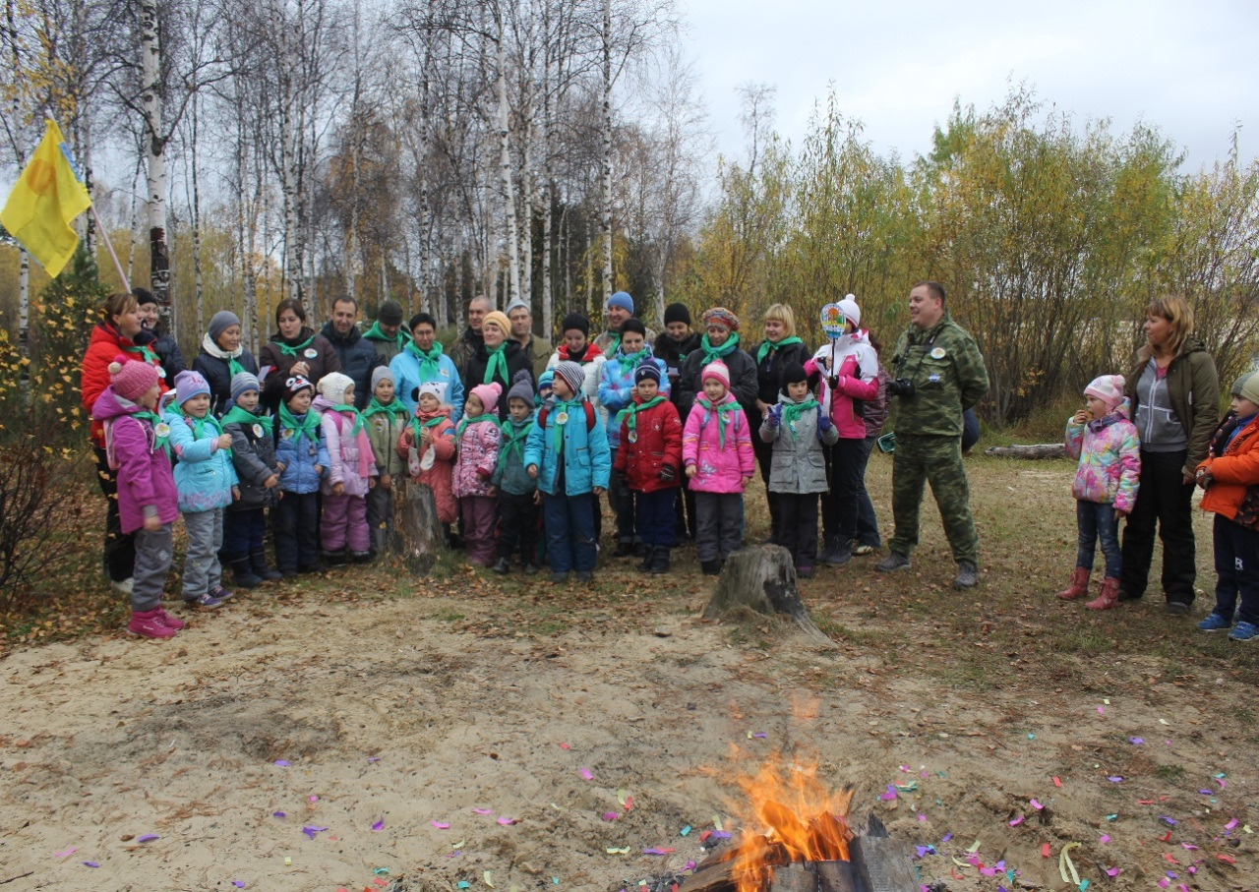
Конкурс
«Туристская песня»

